Slide 1

Tự nhiên và xã hội
Thân cây

Slide 2
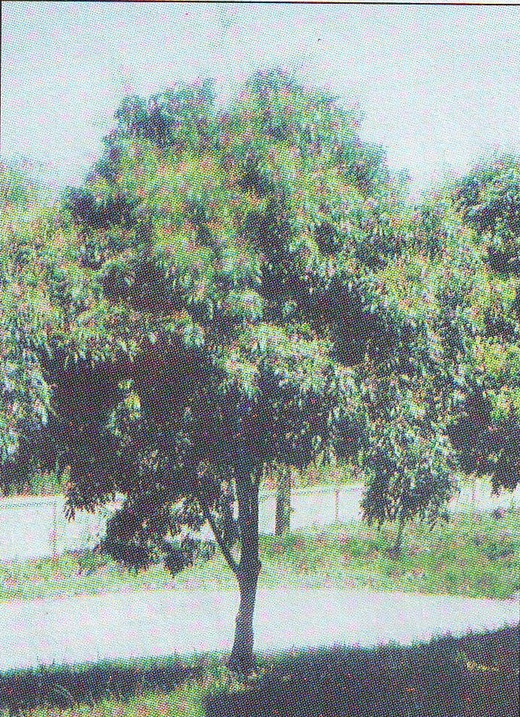
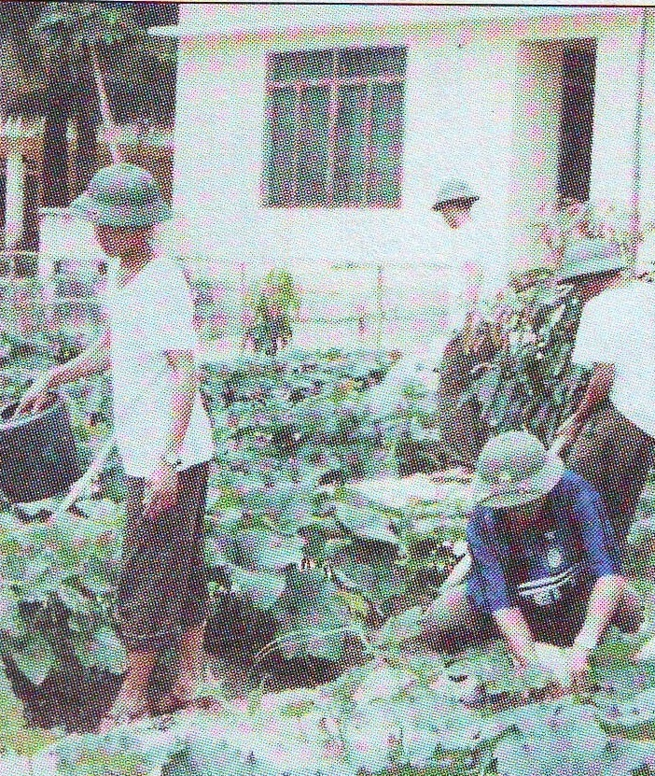
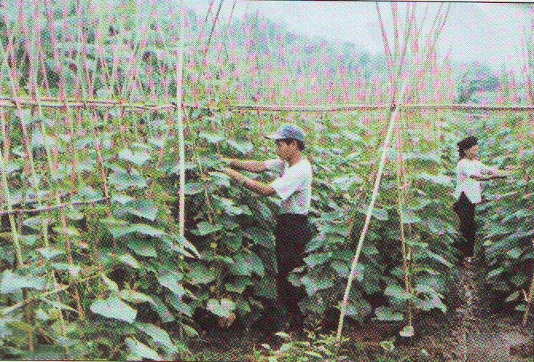
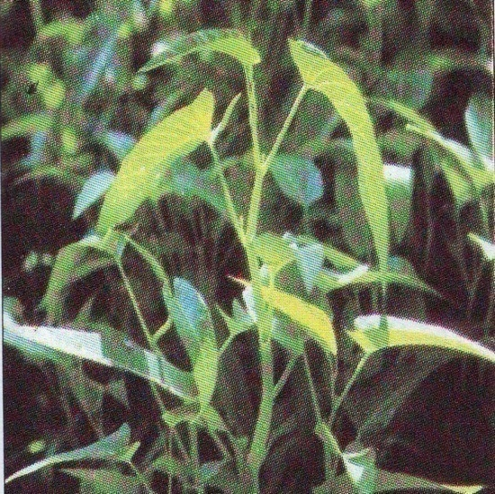
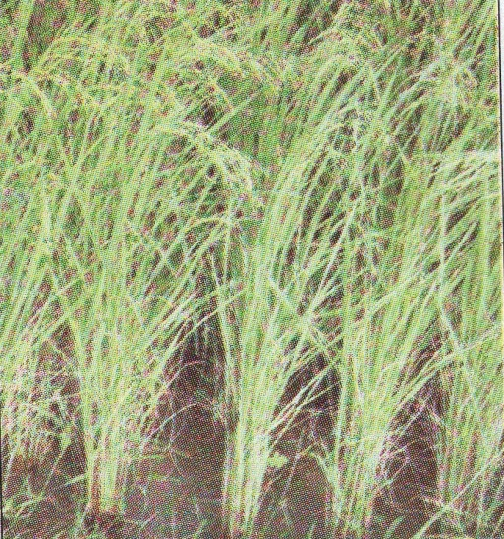
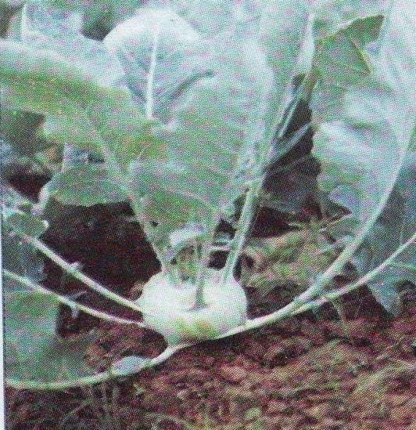

Hoạt động 1: Phân loại thân cây theo cách mọc:
1
2
3
4
5
6
7

Slide 3
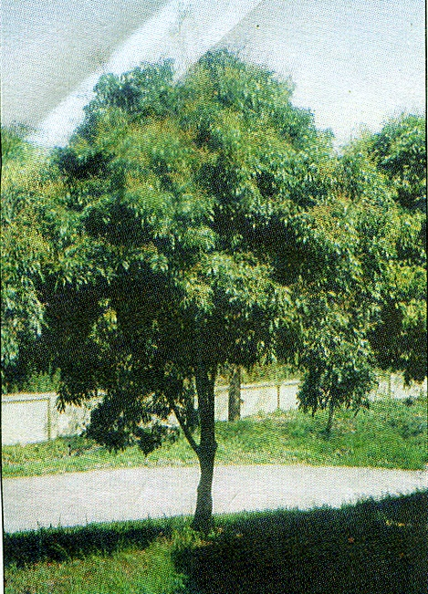
Hoạt động 1: Phân loại thân cây theo cách mọc
1. Cây nhãn

Slide 4
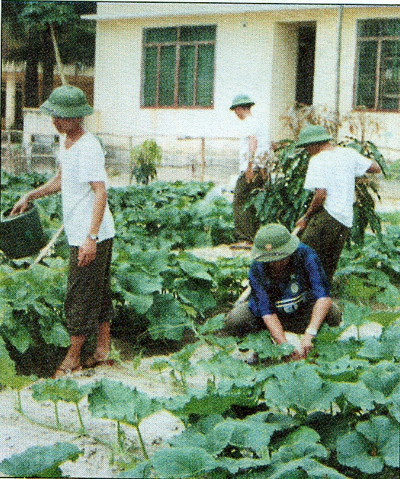
Hoạt động 1: Phân loại thân cây theo cách mọc
2. Cây bí đỏ

Slide 5
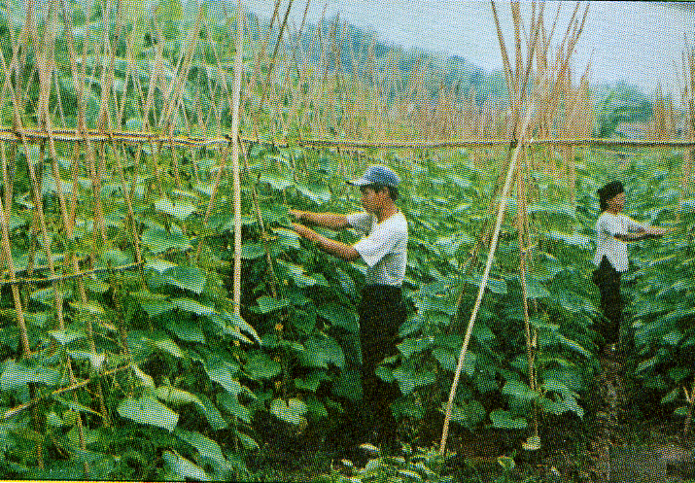
Hoạt động 1: Phân loại thân cây theo cách mọc
3. Cây dưa leo

Slide 6
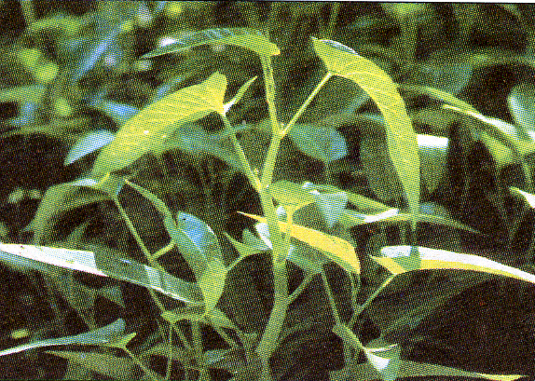
Hoạt động 1: Phân loại thân cây theo cách mọc:
4. Cây rau muống

Slide 7
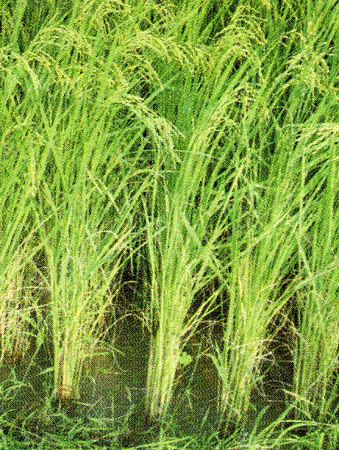
Hoạt động 1: Phân loại thân cây theo cách mọc
5. Cây lúa

Slide 8
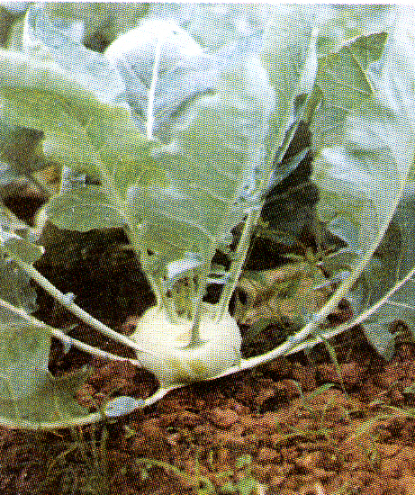
Hoạt động 1: Phân loại thân cây theo cách mọc
6. Cây su hào

Slide 9
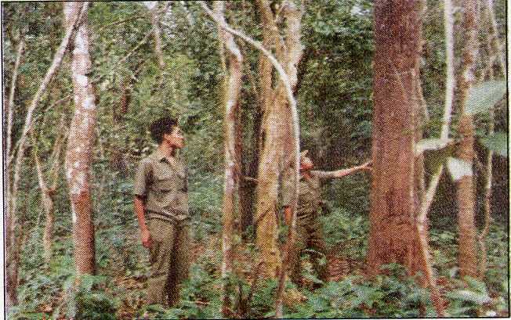
Hoạt động 1: Phân loại thân cây theo cách mọc
7. Cây gỗ trong rừng

Slide 10
Hoạt động 1: Phân loại thân cây theo cách mọc:
1
Cây nhãn
2
Cây bí đỏ
3
Cây dưa leo
4
7
Cây rau muống
5
Cây lúa
6
Cây su hào
Cây gỗ trong rừng

Slide 11
Hoạt động 1: Phân loại thân cây theo cách mọc:
- Thế nào là thân mọc đứng?
Những cây có thân mọc đứng là những cây trong quá trình phát triển tự nhiên thân cây vươn thẳng lên, không dựa vào bất kì cây hay vật nào khác.
- Thế nào là thân mọc bò?
Những cây có thân mọc bò là những cây trong quá trình phát triển tự nhiên thân cây bò lan trên mặt đất.
- Thế nào là thân mọc leo?
Những cây có thân mọc leo thường yếu ớt nên tự thân chúng không mọc thẳng được mà phải dựa vào cây khác hay một vật nào đó để cây phát triển.

Slide 12
Hoạt động 1: Phân loại thân cây theo cách mọc
1
Cây nhãn
2
Cây bí đỏ
3
Cây dưa leo
4
7
Cây rau muống
5
Cây lúa
6
Cây su hào
Cây gỗ trong rừng

Slide 13
Hoạt động 2: Phân loại thân cây theo cách mọc
PHIẾU BÀI TẬP:
Hình | Tên cây | Cách mọc
 |  | Đứng | Leo | Bò
1 | Cây nhãn
2 | Cây bí đỏ
3 | Cây dưa leo
4 | Cây rau muống
5 | Cây lúa
6 | Cây su hào
7 | Cây gỗ trong rừng
X
X
X
X
X
X
X

Slide 14
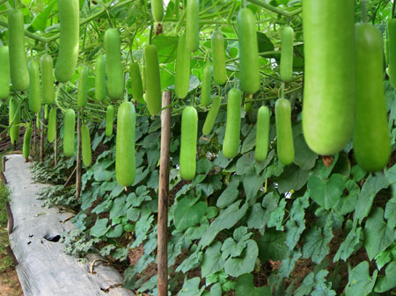
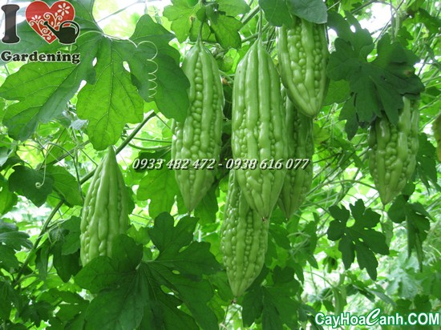
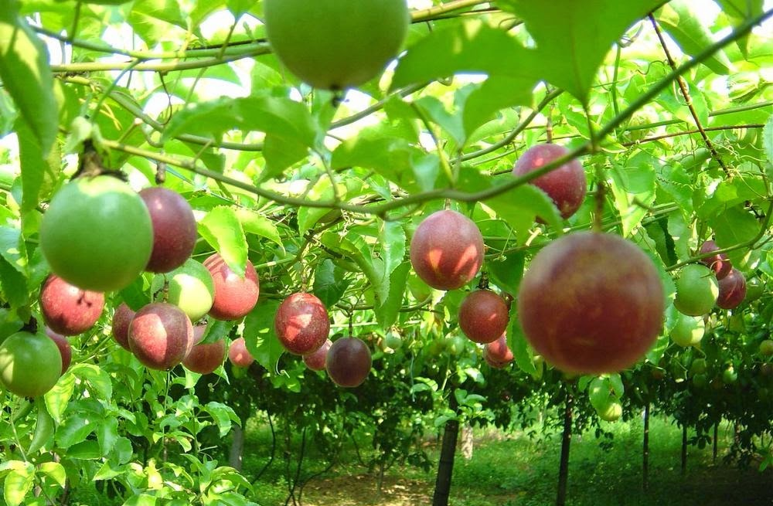
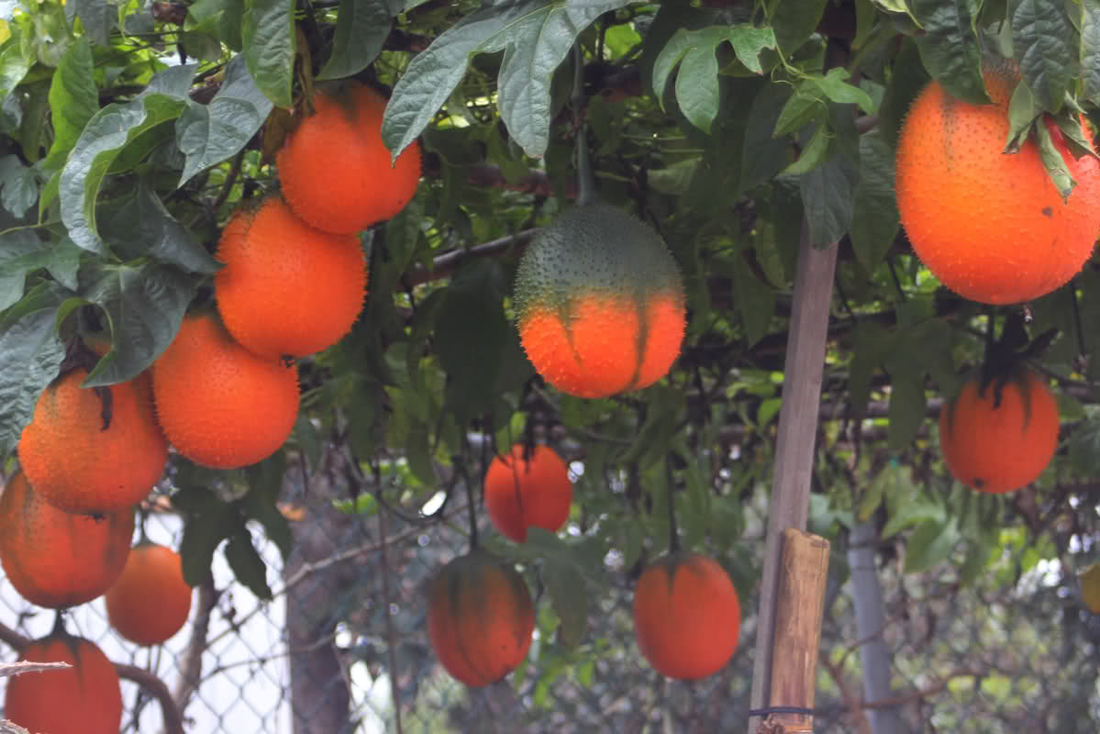
CÂY THÂN LEO
CÂY BÍ ĐAO
CÂY KHỔ QUA
CÂY CHANH DÂY
CÂY GẤC

Slide 15
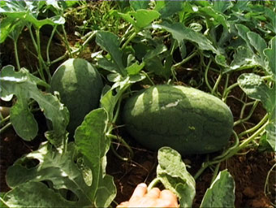
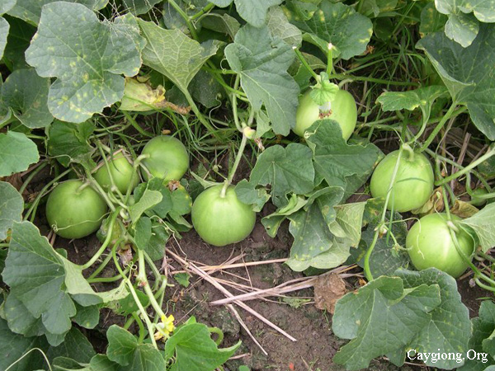
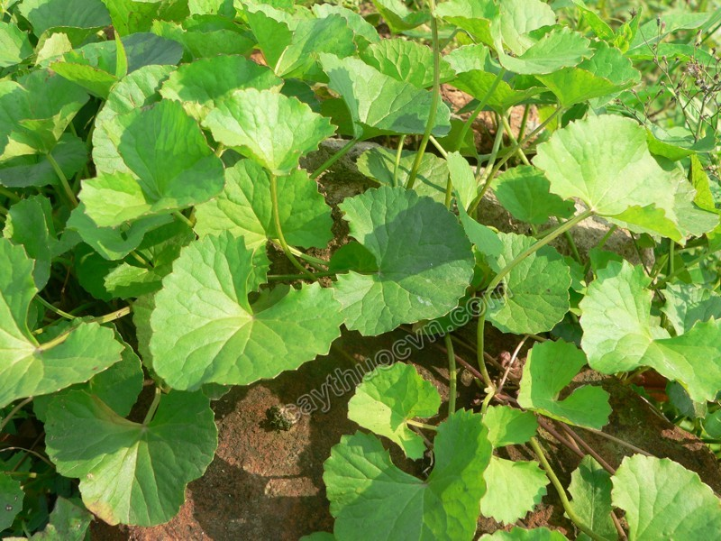
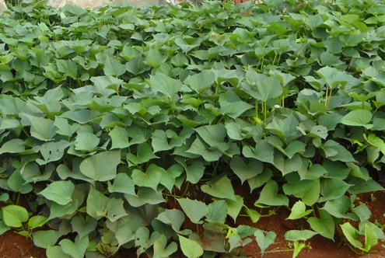
CÂY THÂN BÒ
CÂY DƯA HẤU
DƯA GANG
RAU MÁ
KHOAI LANG

Slide 16
Hoạt động 2: Phân loại thân cây theo cấu tạo
PHIẾU BÀI TẬP:
Xếp các loại cây sau vào 2 cột thích hợp trong bảng dưới
đây: Cây nhãn, cây bí đỏ, cây dưa chuột, cây lúa, cây rau
muống, cây su hào, cây gỗ trong rừng.
Thân gỗ | Thân thảo

Slide 17
Hoạt động 2: Phân loại thân cây theo cấu tạo
- Thế nào là thân gỗ?
Những cây có thân to, khỏe, cứng, chắc, dẻo dai thì ta gọi đó là thân gỗ.
- Thế nào là thân thảo?
Những cây có thân nhỏ, mềm, yếu thì ta gọi đó là thân thảo.

Slide 18
Hoạt động 2: Phân loại thân cây theo cấu tạo
1
Cây nhãn
2
Cây bí đỏ
3
Cây dưa leo
4
7
Cây rau muống
5
Cây lúa
6
Cây su hào
Cây gỗ trong rừng

Slide 19
Hoạt động 2: Phân loại thân cây theo cấu tạo
PHIẾU BÀI TẬP:
Xếp các loại cây sau vào 2 cột thích hợp trong bảng dưới
đây: Cây nhãn, cây bí đỏ, cây dưa chuột, cây lúa, cây rau
muống, cây su hào, cây gỗ trong rừng.
Thân gỗ | Thân thảo
- Cây nhãn
- Cây gỗ trong rừng

Slide 20
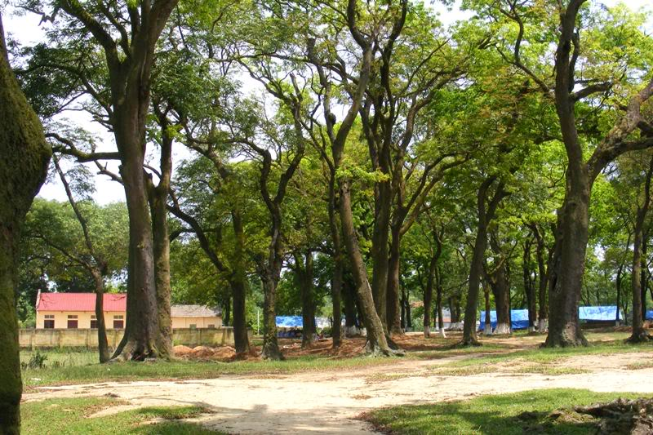
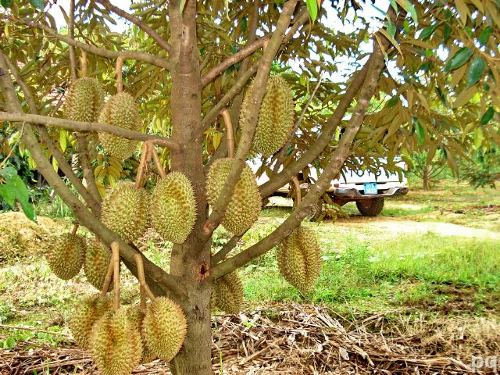
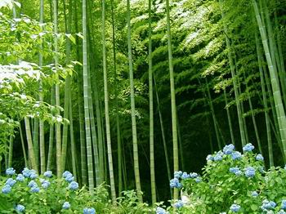
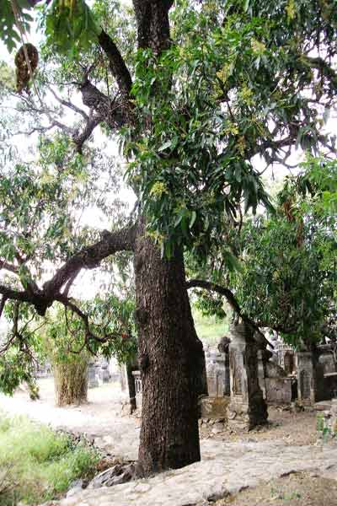
CÂY THÂN GỖ
CÂY SẦU RIÊNG
CÂY GỖ LIM
CÂY TRE
CÂY XOÀI

Slide 21
Hoạt động 2: Phân loại thân cây theo cấu tạo:
PHIẾU BÀI TẬP:
Xếp các loại cây sau vào 2 cột thích hợp trong bảng dưới
đây: Cây nhãn, cây bí đỏ, cây dưa chuột, cây lúa, cây rau
muống, cây su hào, cây gỗ trong rừng.
Thân gỗ | Thân thảo
- Cây nhãn
- Cây bí đỏ
- Cây lúa
- Cây gỗ trong rừng
- Cây rau muống
- Cây dưa chuột
-Cây su hào

Slide 22
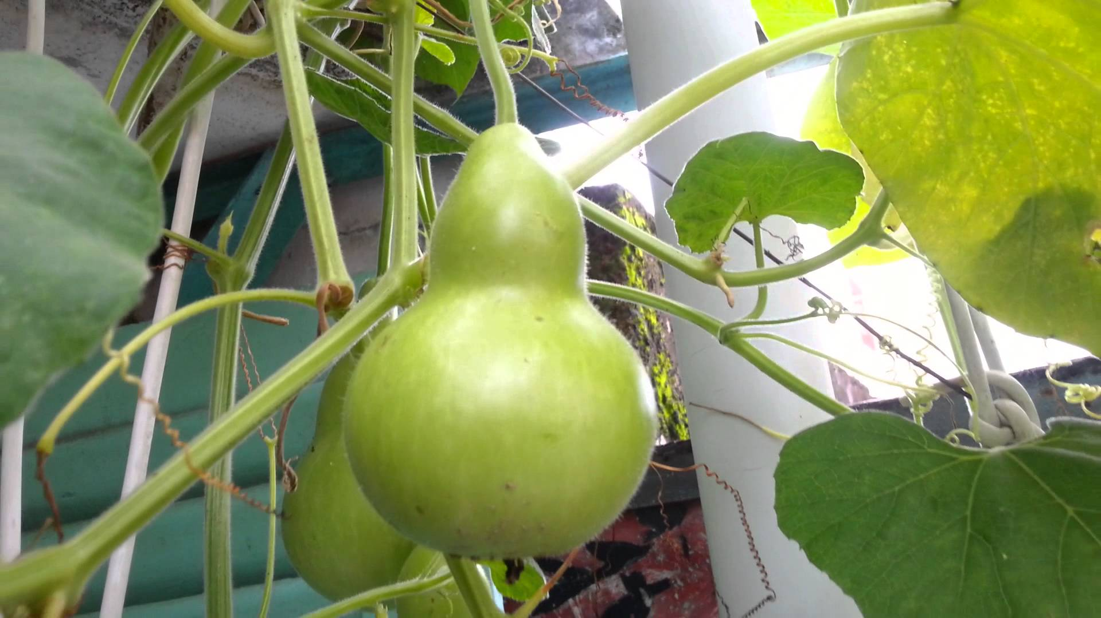
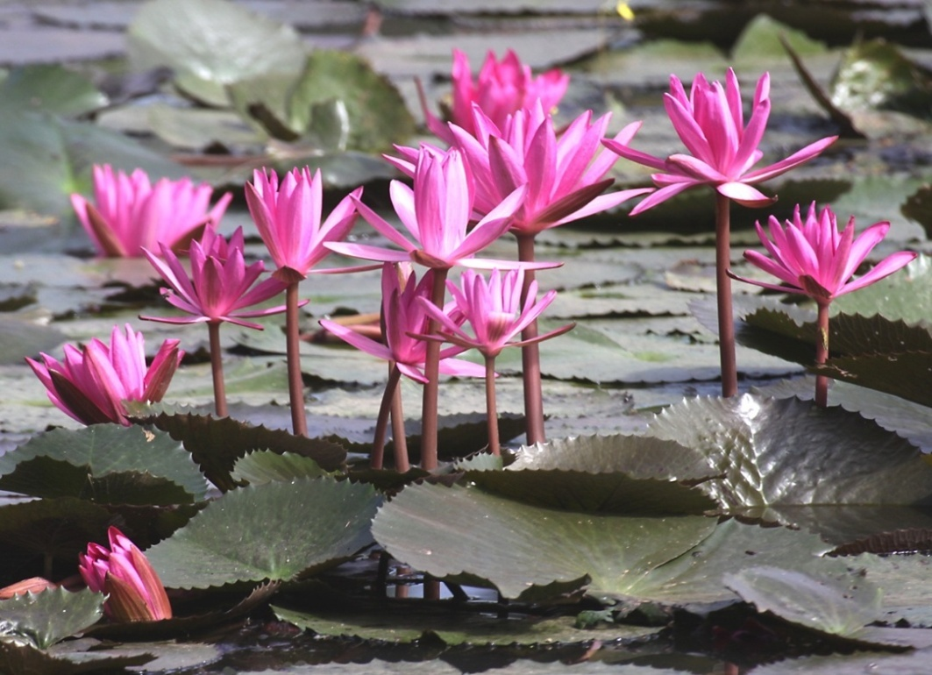
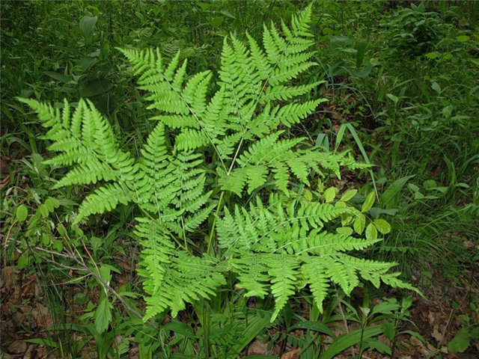
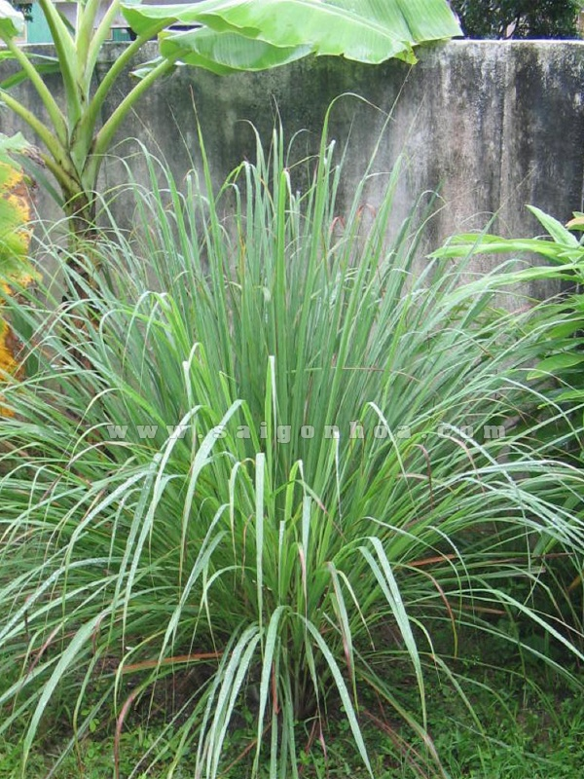
CÁC CÂY THÂN THẢO
CÂY BẦU
HOA SÚNG
CÂY DƯƠNG SỈ
CÂY SẢ

Slide 23
Hoạt động 1: Phân loại thân cây theo cách mọc
- Các cây thường có thân mọc đứng; một số cây có thân leo, thân bò.
Hoạt động 2: Phân loại thân cây theo cấu tạo
Theo cấu tạo, thân cây được phân thành mấy loại? Đó là những loại nào?
Có loại cây thân gỗ (nhãn, xoài,…), có loại cây thân thảo (lúa, rau muống,…).
Thân cây su hào có gì đặc biệt?
Cây su hào có thân phình to thành củ.

Slide 24
KẾT LUẬN:
- Các cây thường có thân mọc đứng; một số cây có thân leo, thân bò.
Có loại cây thân gỗ (nhãn, xoài,…), có loại cây thân thảo (lúa, rau muống,…).
Cây su hào có thân phình to thành củ.

Slide 25
Hoạt động 3.
Tìm hiểu chức năng của thân cây.
Lợi ích của thân cây đối với đời sống con người và động vật.

Slide 26
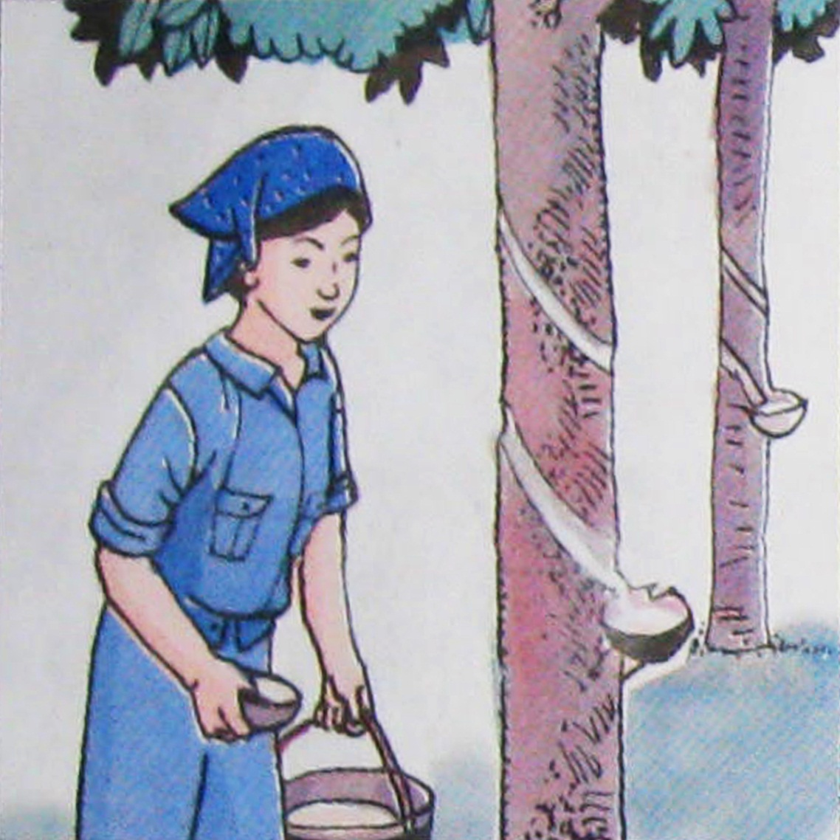
Hoạt động 3: Chức năng của thân cây
Rạch thử vào thân cây cao su hoặc cây đu đủ. Em thấy gì?
Nhựa chảy ra.

Slide 27
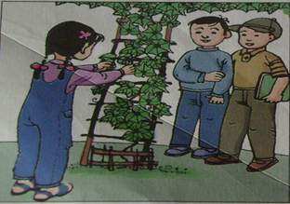
Hoạt động 3: Chức năng của thân cây
Bấm một ngọn cây mướp nhưng không làm đứt rời khỏi thân.
Vài ngày sau, em thấy ngọn cây như thế nào?

Slide 28
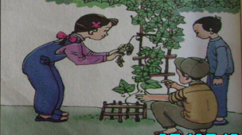
Vì sao ngọn cây bị héo?
Hoạt động 3: Chức năng của thân cây
Ngọn cây bị héo.
Vì ngọn cây không nhận đủ nhựa cây để duy trì sự sống

Slide 29
Hoạt động 3: Chức năng của thân cây
Một trong những khả năng quan trọng của thân cây là: vận chuyển nhựa từ rễ lên lá và từ lá đi khắp các bộ phận của cây để nuôi cây.

Slide 30
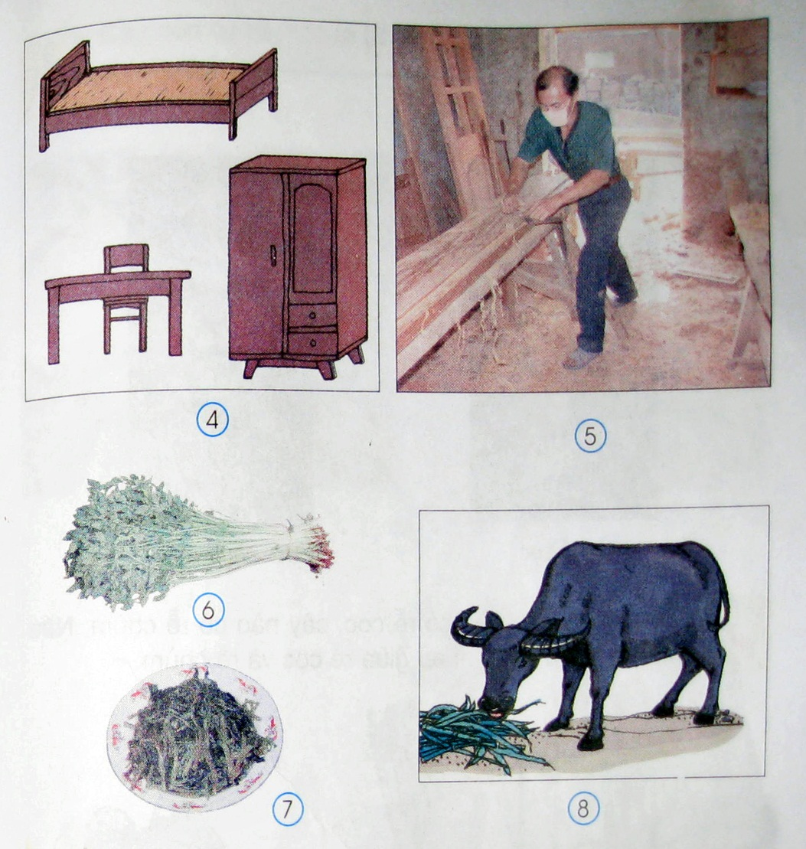
Hoạt động 4: Lợi ích của thân cây đối với đời sống con người và động vật
- Quan sát hình 4,5,6,7, 8 trang 81 (sách giáo khoa)
- Thân cây được sử dụng làm gì?

Slide 31
1. Kể tên một số thân cây dùng làm thức ăn cho người hoặc động vật?

Slide 32
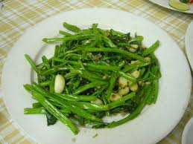
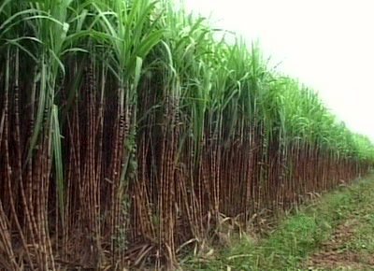
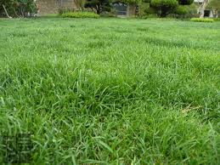
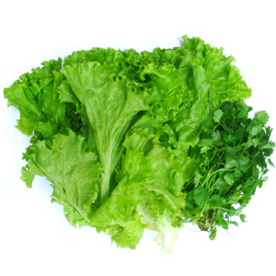
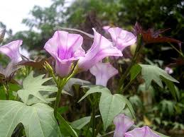
Một số thân cây dùng làm thức ăn cho người và động vật:
Rau muống
Cây cỏ
Cây mía
Rau xà lách
Rau lang

Slide 33
2. Kể tên một số thân cây cho gỗ làm nhà, đóng tàu, thuyền, bàn ghế, giường, tủ,…?

Slide 34
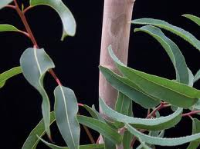
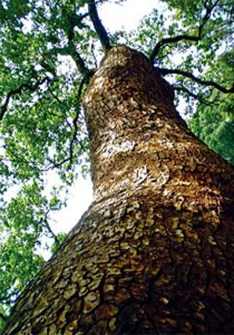
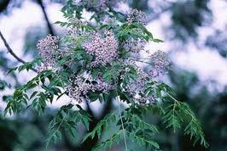
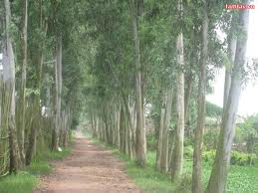
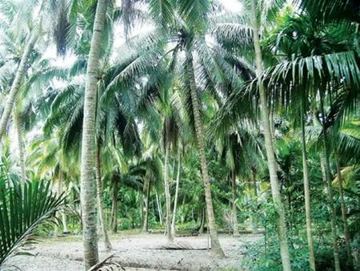
Một số thân cây cho gỗ:
Cây bạch đàn
Cây xoan (sầu đông)
Cây gỗ lim
Cây xà cừ
Cây dừa

Slide 35
3. Kể tên một số thân cây cho nhựa để làm cao su, làm sơn?

Slide 36
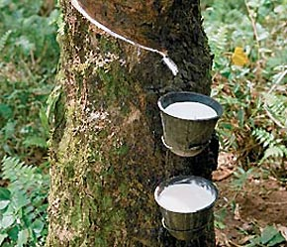
Cây cao su

Slide 37
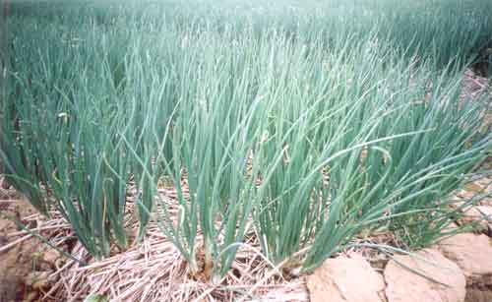
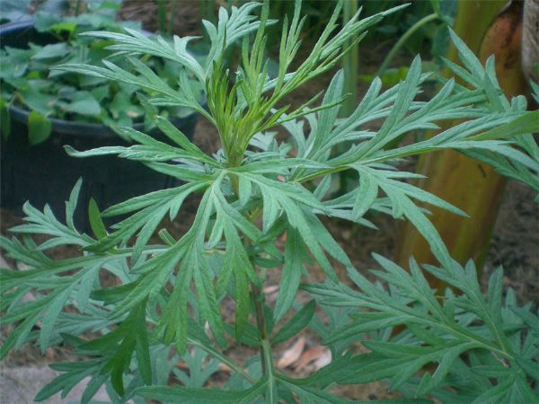
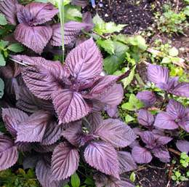
Một số thân cây được dùng làm thuốc
Cây hành lá
Cây tía tô
Cây ngải cứu

Slide 38
Hoạt động 4: Lợi ích của thân cây đối với đời sống con người và động vật
Thân cây được dùng làm thức ăn cho người, động vật hoặc để làm nhà và đóng đồ,…

Slide 39
3. Để bảo vệ thân cây ta phải:
- Ch¨m sãc
- B¾t s©u
- Kh«ng bÎ cµnh
- Trång c©y
- B¶o vÖ rõng

Slide 40


TRÒ CHƠI
Ô chữ kỳ diệu

Slide 41
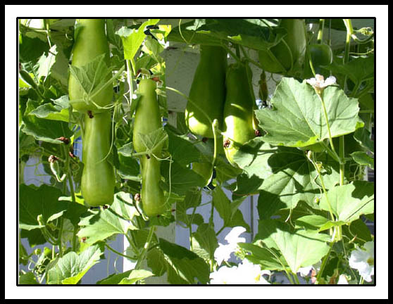
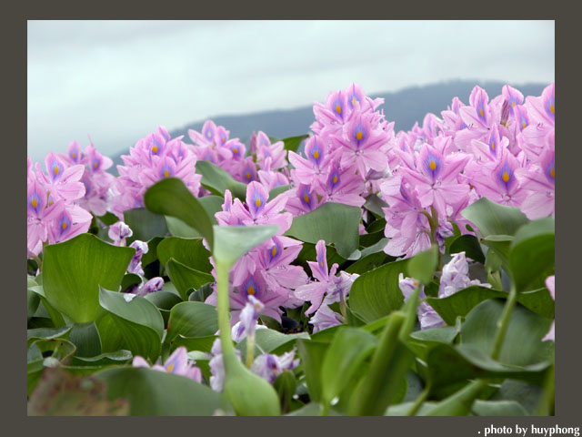
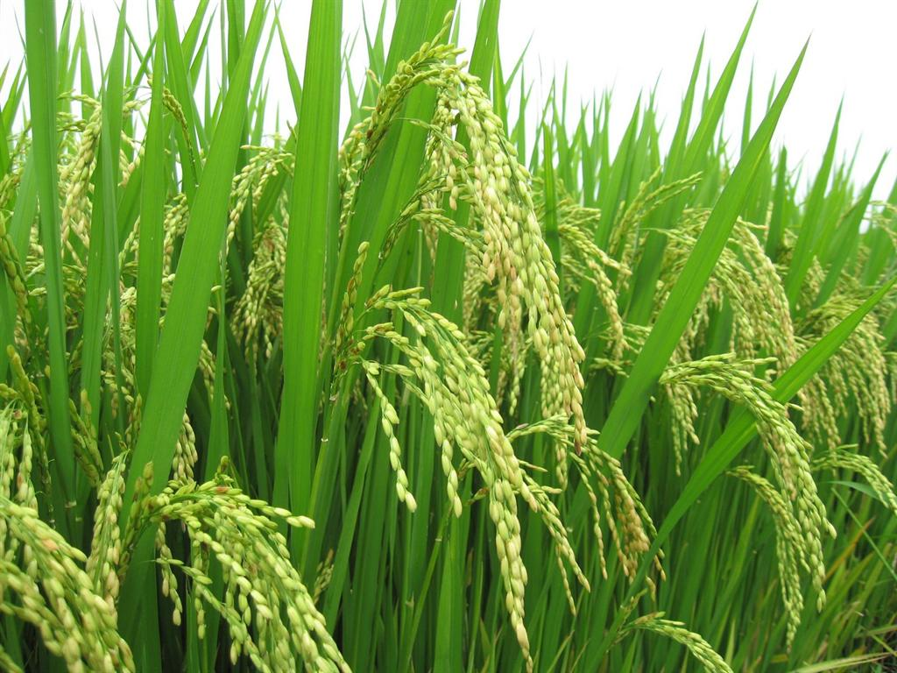




1
C | ¢ | Y | T | R | E
?
?
?
t
?
?
?
 |  |  |  |  |  | ?
C | © | Y | D | Ư­ | A | H | Ê | u
2
?
?
?
?
?
?
?
?
?
h
3
C | © | Y | C | ä
?
?
©
?
?
?
P | H | ­Ư | î | N | G | V | Ü
4
?
?
?
?
n
?
?
?
?
5
c
C | © | Y | L | ó | a
?
?
?
?
?
?
6
B | Ì | O | T | © | y
?
?
?
?
?
?
¢
C | © | Y | B | Ç | u
?
?
?
7
y
?
?
?
“Suốt đời trôi nổi ao sông
Lọc nước, nuôi lợn góp công với người
Bị chê là rẻ nhất đời
Mùa hoa nở tím sáng ngời ao quê. ”
“ Cây bò trên đất
Lá ráp quả tròn
Ruột đỏ như son
Vỏ ngoài xanh thẫm. ”
Đây là loài cây có tên trong bài hát “Đi học”
của nhạc sĩ Bùi Đình Thảo.
“ Cây gì mọc ở sân trường
Cùng em năm tháng thân thương bạn bè
Nấp trong tán lá tiếng ve
Sắc hoa đỏ rực gọi hè đến mau. ”
“ Cây gì bé nhỏ
Hạt nó nuôi người
Tháng Năm, tháng Mười
Cả làng đi gặt. ”
“ Cây gì mang dáng quê hương
Thân chia từng đốt rợp đường em đi
Mầm non dành tặng Thiếu nhi
Gắn vào huy hiệu, em ghi tạc lòng! ”
Cây gì cùng họ với cây bí, tuy rằng khác giống nhưng chung một giàn
2
4
1
5
7
6
3
T | H | © | N | C | © | y

Slide 42




CHÀO CÁC EM !

